Slide 1

UNIVERSIDAD DE LAS FUERZAS ARMADAS ESPE
CARRERA: INGENIERÍA EN FINANZAS Y AUDITORÍA
TEMA:
“MAPA DE RIESGOS PARA EVALUAR LOS PROCESOS FINANCIEROS EJECUTADOS EN LAS JUNTAS PARROQUIALES RURALES DEL CANTÓN RUMIÑAHUI"
Trabajo de titulación, previo a la obtención del titulo
de Ingeniera en Finanzas – contador publico auditor
Rosa Elena Yanza Suntaxi.
AUTOR
Ing. Alvaro Patricio Carrillo Punina, Ph.D.
DIRECTOR

Slide 2

INTRODUCCIÓN

Slide 3
PROBLEMÁTICA
Las juntas parroquiales no poseen un mapa de procesos
Existe un desconocimiento de funciones por parte de los colaboradores
Precaria gestión de presupuesto debido a una deficiente gestión Contable
Las juntas parroquiales sujetas al presente estudio no cuentan con un Plan Estratégico

Slide 4
JUSTIFICACION
La Planeación Estratégica es importante por que permite alcanzar los objetivos de una organización, la misma contribuye para una evaluación eficiente de los riesgos financieros
La presente investigación adquiere interés porque permite evaluar los procesos financieros que ejecutan las juntas parroquiales.
La investigación es relevante por cuanto permite evaluar los riesgos a través de los mapas de riesgos

Slide 5
OBJETIVOS:
Objetivo General
Evaluar los procesos financieros que ejecutan las juntas parroquiales rurales del Cantón Rumiñahui en el periodo 2017- 2018, en base al mapa de riesgos elaborado.
Objetivos Específicos:
1. Determinar áreas y autoridades responsables de los procesos financieros.
2. Identificar los potenciales riesgos de los procesos financieros para priorizar los mismos.
3. Evaluar y priorizar los potenciales riesgos de los procesos financieros.
4. Elaborar el mapa de riesgos financieros.
5. Definir estrategias para mejorar el control de los procesos financieros de las juntas parroquiales.

Slide 6
CAPÍTULO I
MARCO TEÓRICO

Slide 7
Marco Teórico
Fundamentos Teóricos
Marco Referencial
Marco Conceptual
Teoría financiera
La teoría de la administración publica
Mapa de procesos
Definición de Control Interno según COSO
Mapa de riesgos
“Mapa de Riesgos: Identificación y Gestión de Riesgos”
“Formulación mapa de riesgos de la gestión financiera de la gobernación de Santander”
Tipos de estrategias
Riesgo
Evaluación del riesgo
Impacto
Indicador
Mapa de riesgos
Estrategias funcionales

Slide 8
Marco metodológico
TIPOS DE INVESTIGACIÓN
Exploratoria
Descriptiva
METODO
Analítico
Deductivo
ENFOQUE
Cualitativo
Cuantitativo

Slide 9
CAPÍTULO II
IDENTIFICAR LOS POTENCIALES RIESGOS DE LOS PROCESOS FINANCIEROS PARA PRIORIZAR LOS MISMOS

Slide 10
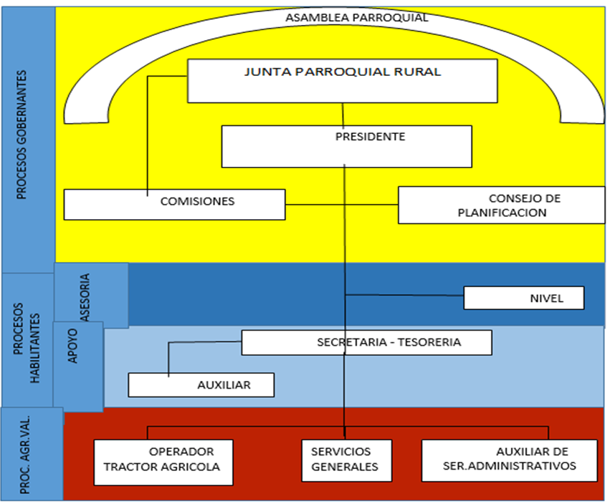
ORGANIGRAMA ESTRUCTURAL DE LAS JUNTAS PARROQUIALES RURALES DEL CANTÓN RUMIÑAHUI

Slide 11
    Riesgos identificados en las Juntas Parroquiales Rurales del Cantón Rumiñahui
No.Riesgo | Eventos de riesgo únicos (no repetidos) | Factor
R1 | Presupuesto insuficiente para el número de proyectos planificados | Procesos
R2 | Interrupción en la adquisición de bienes y servicios | Procesos
R3 | Control insuficiente de los ingresos y gastos de la Parroquia | Procesos
R4 | Desviación de fondos en proyectos no planificados | Fraude interno y externo
R5 | Ausencia de documentación que sustenten los gastos realizados. | Procesos
R6 | Desconocimiento de procesos para el manejo de fondos públicos | Laboral (talento humano)
R7 | Deficiente control en el manejo de los fondos públicos | Fraude interno y externo
R8 | Insuficiente información documentada que respalde la aprobación de gastos. | Fraude interno y externo
R9 | Control ineficiente de los consumos realizados en bienes y servicios | Fraude interno y externo
R10 | Participación deficiente de las partes involucradas en la elaboración del presupuesto. | Laboral (talento humano)
R11 | PDOT Desarticulado y desactualizado. | Laboral (talento humano)
R12 | Incumplimiento de las comisiones en la presentación de proyectos. | Laboral (talento humano)
R13 | Deficiente nivel de priorización de los proyectos según las necesidades. | Procesos
R14 | Ausencia de metas e indicadores que permitan evaluar los proyectos | Laboral (talento humano)
R15 | Descoordinación del POA según el Plan Financiero establecido. | Laboral (talento humano)
R16 | Ausencia de informes económicos que justifique los ingresos y gastos mensuales | Fraude interno y externo
R17 | Deficiente manejo de caja chica | Fraude interno y externo
R18 | Ausencia de informes de actividades realizadas | Laboral (talento humano)
R19 | Incumplimiento en la presentación de listados de compras de los departamentos | Laboral (talento humano)
R20 | Incumplimiento en la asignación de fondos según la codificación de la partida presupuestaria | Laboral (talento humano)

Slide 12
CAPÍTULO III:
EVALUAR LOS POTENCIALES RIESGOS DE LOS PROCESOS FINANCIEROS PARA GESTIONAR LOS MISMOS.

Slide 13
Matriz para calificar la probabilidad de ocurrencia

Slide 14
Matriz para calificar el nivel de Impacto

Slide 15
Matriz para calificar el nivel de efectividad del control

Slide 16
Matrices de Evaluación de los riesgos

Slide 17
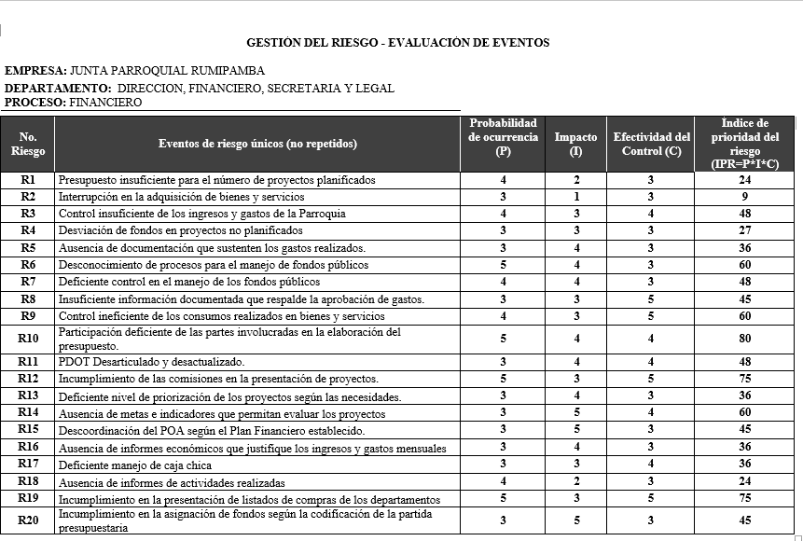
Matriz de Evaluación de los riesgos Junta Rumipamba

Slide 18
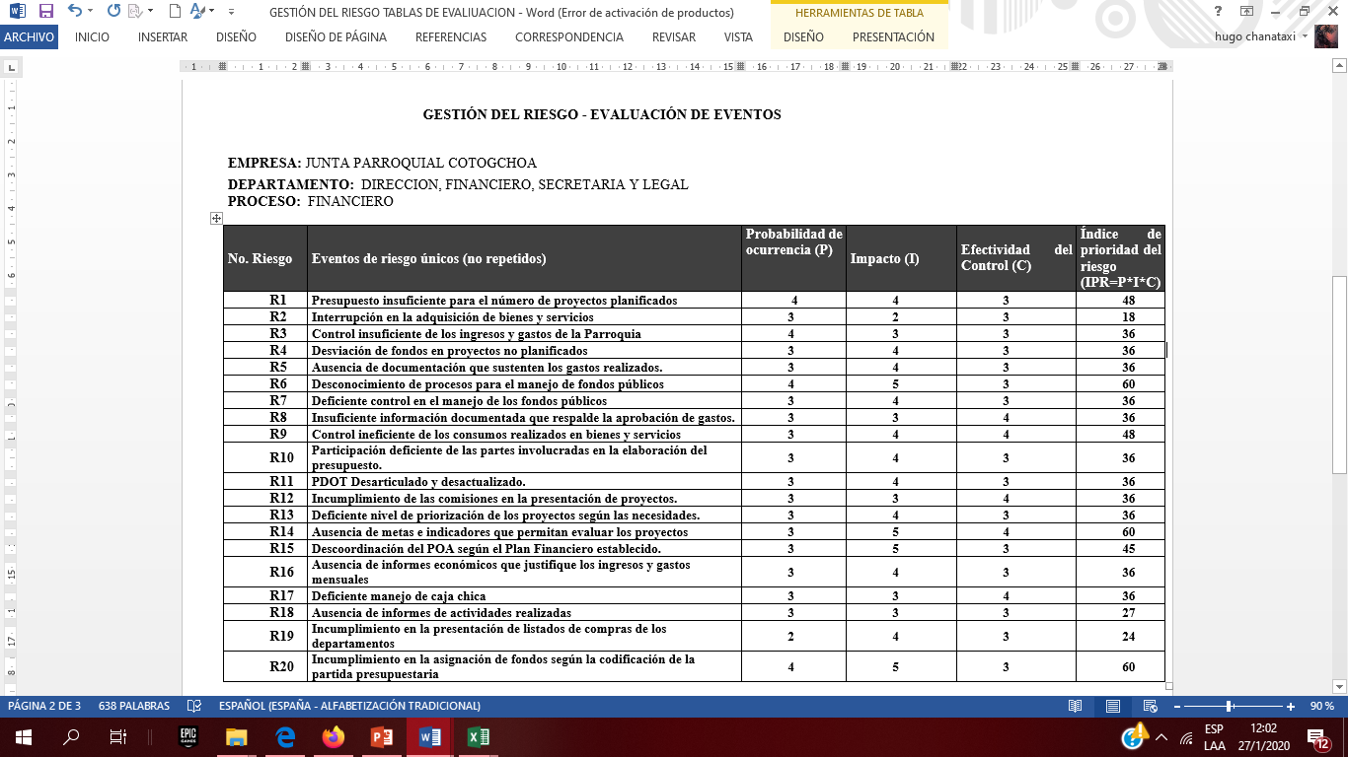
Matriz de Evaluación de los riesgos Junta Cotogchoa

Slide 19
Priorizar los riesgos Identificados

Slide 20
Priorización del Riesgo Parroquia de Cotogchoa

Slide 21
Priorización del Riesgo Parroquia de Rumipamba

Slide 22
Identificación del nivel de impacto

Slide 23
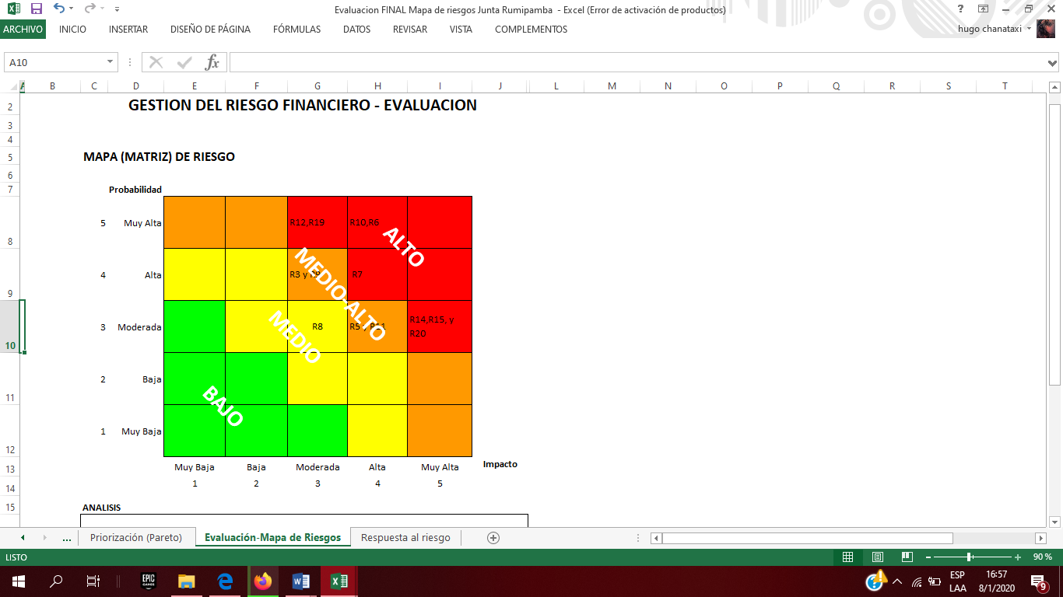
Identificación del nivel de impacto Junta Parroquial Rumipamba
CRITERIOS PARA EL ANÁLISIS:
-Si un 25% o más de los factores de riesgo se ha evaluado como riesgo alto el tipo de riesgo analizado se evalúa en conjunto como de riesgo alto; si no se cumple esta condición se evalúa en el siguiente intervalo
-Si los factores de riesgo evaluados como riesgo alto o medio-alto son más del 25% el tipo de riesgo analizado se evalúa en conjunto como de riesgo medio-alto
-Si los factores de riesgo evaluados como de riesgo alto, medio alto o medio son más del 50% el tipo de riesgo analizado se evalúa en conjunto como de riesgo medio.
-Si no se ha cumplido ninguna de las condiciones anteriores el tipo de riesgo analizado se avalúa en conjunto como riesgo bajo.

Slide 24
ANÁLISIS:
En base a los criterios establecidos se determina que el GAD Parroquial de Rumipamba está enfrentando niveles de riesgo alto que afectan el cumplimiento de sus objetivos, principalmente por factores como el laboral y fraude tanto interno como externo, que tienen relación con el desconocimiento de procesos para el manejo de fondos públicos, el deficiente control en el manejo de los fondos públicos, la participación deficiente de las partes involucradas en la elaboración del presupuesto, el incumplimiento de las comisiones en la presentación de proyectos, la ausencia de metas e indicadores que permitan evaluar los proyectos, la descoordinación del POA según el Plan Financiero establecido, el incumplimiento en la presentación de listados de compras de los departamentos y el incumplimiento en la asignación de fondos según la codificación de la partida presupuestaria.
Por todo esto se debe poner especial atención en los riesgos que están en la categoría de color rojo ya que son los focos vitales, es decir si se logra controlar estos riesgos de podrían minimizar el resto.

Slide 25
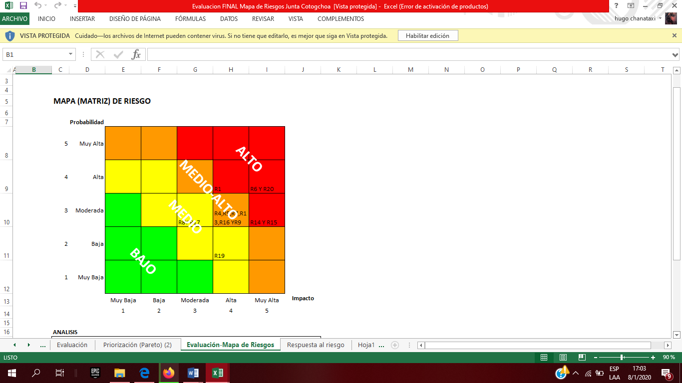
Identificación del nivel de impacto Junta Parroquial Cotogchoa
CRITERIOS PARA EL ANÁLISIS:
-Si un 25% o más de los factores de riesgo se ha evaluado como riesgo alto el tipo de riesgo analizado se evalúa en conjunto como de riesgo alto; si no se cumple esta condición se evalúa en el siguiente intervalo
-Si los factores de riesgo evaluados como riesgo alto o medio-alto son más del 25% el tipo de riesgo analizado se evalúa en conjunto como de riesgo medio-alto
-Si los factores de riesgo evaluados como de riesgo alto, medio alto o medio son más del 50% el tipo de riesgo analizado se evalúa en conjunto como de riesgo medio.
-Si no se ha cumplido ninguna de las condiciones anteriores el tipo de riesgo analizado se avalúa en conjunto como riesgo bajo.

Slide 26
ANÁLISIS:
En base a los criterios establecidos se determina que el GAD Parroquial de Cotogchoa está enfrentando niveles de riesgo medio – alto, que afectan el cumplimiento de sus objetivos, principalmente por factores como el laboral (recursos humanos), procesos y fraude tanto interno como externo, que tienen relación con el presupuesto insuficiente para el número de proyectos planificados, la desviación de fondos en proyectos no planificados, la ausencia de documentación que sustenten los gastos realizados, el deficiente control en el manejo de los fondos públicos, el control ineficiente de los consumos realizados en bienes y servicios, el deficiente nivel de priorización de los proyectos según las necesidades, la ausencia de metas e indicadores que permitan evaluar los proyectos, el descoordinación del POA según el Plan Financiero establecido, la ausencia de informes económicos que justifique los ingresos y gastos mensuales, El incumplimiento en la asignación de fondos según la codificación de la partida presupuestaria.
Por todo esto se debe poner especial atención en los riesgos que están en la categoría de color rojo y naranja ya que son los focos vitales, es decir si se logra controlar estos riesgos de podrían minimizar el resto.

Slide 27
CAPÍTULO IV
DEFINIR ESTRATEGIAS PARA MEJORAR EL CONTROL DE LOS PROCESOS FINANCIEROS DE LAS JUNTAS PARROQUIALES

Slide 28
Principales causas de los eventos de riesgo que enfrenta la Junta parroquial de Cotogchoa
FACTOR | EVENTO DE RIESGO | CAUSA Nivel-1
Laboral (Talento Humano) | Desconocimiento de procesos para el manejo de fondos públicos | Insuficiente capacitación del personal en temas financieros
 |  | Ausencia de un plan para el desarrollo de competencias del personal
Laboral (Talento Humano) | Incumplimiento en la asignación de fondos según la codificación de la partida presupuestaria | Ausencia de indicadores para evaluar el cumplimiento de la asignación de fondos.
 |  | Control deficiente por parte de las personas responsables del proceso.
Laboral (Talento Humano) | Ausencia de metas e indicadores que permitan evaluar proyectos. | Desconocimiento de procesos para evaluar proyectos
 |  | Evaluación deficiente de proyectos ejecutados
Fraude interno y externo | Control ineficiente de los consumos realizados en bienes y servicios | Ausencia de procesos para controlar gastos
 |  | Ausencia de información documentada que justifique los gastos.
Procesos | Presupuesto insuficiente para el número de proyectos planificados | Deficiente planificación presupuestaria
 |  | Falta de interés estatal
Laboral (Talento Humano) | Descoordinación del POA según el Plan Financiero establecido. | Desconocimiento de normativa legal, para la elaboración del POA
 |  | Desconocimiento de procesos para la elaboración del POA
Fraude interno y externo | Insuficiente información documentada que respalde la aprobación de gastos. | Falta de control financiero
 |  | Optimización deficiente del presupuesto asignado para cada área
Fraude interno y externo | Deficiente control en el manejo de los fondos públicos | Incumplimiento de las funciones según la normativa legal
 |  | Desorganización
Procesos | Ausencia de documentación que sustenten los gastos realizados. | Manejo deficiente de los ingresos y gastos
 |  | Falta de control financiero
Fraude interno y externo | Desviación de fondos en proyectos no planificados | Deficiente control financiero
 |  | Deficiente planificación presupuestaria
Procesos | Control insuficiente de los ingresos y gastos de la Parroquia | Ausencia de procesos para controlar gastos
 |  | Ausencia de información documentada que justifique los gastos.
Fraude interno y externo | Deficiente manejo de caja chica | Deficiente control de las actividades que se ejecutan dentro del proceso contable de caja chica
 |  | Asignación de fondos de caja chica para pagos en efectivo sin una planificación previa.
Fraude interno y externo | Ausencia de informes económicos que justifique los ingresos y gastos mensuales | Ausencia de procesos para controlar ingresos y gastos
 |  | Falta de compromiso del personal para realizar sus funciones
Procesos | Deficiente nivel de priorización de los proyectos según las necesidades. | Ausencia de personal capacitado en la elaboración de proyectos
 |  | Control deficiente al momento de incluir proyectos en el POA

Slide 29
Estrategias sugeridas
Determinar indicadores que permitan evaluar el cumplimiento de la asignación de fondos
Elaborar un plan de capacitación enfocado a la elaboración, ejecución, seguimiento y evaluación de proyectos.
Desarrollar procesos de control financiero
Presentar propuestas de proyectos viables para el desarrollo de la parroquia a fin de obtener un incremento en el presupuesto asignado por el estado.
Capacitar al personal encargado de la elaboración del POA y Socializar acerca de la normativa legal vigente para la elaboración del mismo.
Implementar Procedimientos contables que permitan mantener un control de caja chica.
Elaborar el Manual de funciones y el reglamento interno de trabajo
Motivar al personal por medio de charlas y conferencias para fomentar el compromiso con el desarrollo de la organización.

Slide 30
Principales causas de los eventos de riesgo que enfrenta la Junta parroquial de Rumipamba
FACTOR | EVENTO DE RIESGO | CAUSA Nivel-1
Laboral (Talento Humano) | Desconocimiento de procesos para el manejo de fondos públicos | Insuficiente capacitación del personal en temas financieros
 |  | Ausencia de un plan para el desarrollo de competencias del personal
Laboral (Talento Humano) | Incumplimiento en la asignación de fondos según la codificación de la partida presupuestaria | Ausencia de indicadores para evaluar el cumplimiento de la asignación de fondos.
 |  | Control deficiente por parte de las personas responsables del proceso.
Laboral (Talento Humano) | Ausencia de metas e indicadores que permitan evaluar proyectos. | Desconocimiento de procesos para evaluar proyectos
 |  | Evaluación deficiente de proyectos ejecutados
Fraude interno y externo | Control ineficiente de los consumos realizados en bienes y servicios | Ausencia de procesos para controlar gastos
 |  | Ausencia de información documentada que justifique los gastos.
Procesos | Presupuesto insuficiente para el número de proyectos planificados | Deficiente planificación presupuestaria
 |  | Falta de interés estatal
Laboral (Talento Humano) | Descoordinación del POA según el Plan Financiero establecido. | Desconocimiento de normativa legal, para la elaboración del POA
 |  | Desconocimiento de procesos para la elaboración del POA
Fraude interno y externo | Insuficiente información documentada que respalde la aprobación de gastos. | Falta de control financiero
 |  | Optimización deficiente del presupuesto asignado para cada área
Fraude interno y externo | Deficiente control en el manejo de los fondos públicos | Incumplimiento de las funciones según la normativa legal
 |  | Desorganización
Procesos | Ausencia de documentación que sustenten los gastos realizados. | Manejo deficiente de los ingresos y gastos
 |  | Falta de control financiero
Fraude interno y externo | Desviación de fondos en proyectos no planificados | Deficiente control financiero
 |  | Deficiente planificación presupuestaria
Procesos | Control insuficiente de los ingresos y gastos de la Parroquia | Ausencia de procesos para controlar gastos
 |  | Ausencia de información documentada que justifique los gastos.
Fraude interno y externo | Deficiente manejo de caja chica | Deficiente control de las actividades que se ejecutan dentro del proceso contable de caja chica
 |  | Asignación de fondos de caja chica para pagos en efectivo sin una planificación previa.
Fraude interno y externo | Ausencia de informes económicos que justifique los ingresos y gastos mensuales | Ausencia de procesos para controlar ingresos y gastos
 |  | Falta de compromiso del personal para realizar sus funciones
Procesos | Deficiente nivel de priorización de los proyectos según las necesidades. | Ausencia de personal capacitado en la elaboración de proyectos
 |  | Control deficiente al momento de incluir proyectos en el POA

Slide 31
Estrategias sugeridas
Elaborar Políticas Internas de Responsabilidad y Compromiso que involucre a las partes interesadas
Elaborar un plan de capacitación para la elaboración de proyectos dirigida a las partes involucradas
Diseñar procesos internos para elaborar el Plan de Compras.
Desarrollar procesos de control financiero
Elaborar un plan de capacitación enfocado a la ejecución, seguimiento y evaluación de proyectos.
Elaborar el Manual de funciones y el reglamento interno de trabajo
Capacitar al personal encargado de la elaboración del PDOT y POA, así como socializar acerca de la normativa vigente para la elaboración de los mismos
Determinar indicadores que permitan evaluar el cumplimiento de la asignación de fondos
Desarrollar procesos de control en el desembolso de dinero

Slide 32
CAPÍTULO V
PROPUESTA

Slide 33
Diagnóstico inicial de la gestión realizada en las Juntas Parroquiales
Metodología para identificar riesgos
Resultados de la identificación de riesgos
Método de calificación de riesgos
Método de priorización de riesgos
Método de evaluación de riesgos
Planteamiento del mapa de riesgos como método de clasificación de riesgos en conjunto.
Respuesta al riesgo

Slide 34
CAPÍTULO VI
CONCLUSIONES Y RECOMENDACIONES

Slide 35
CONCLUSIONES
Durante el desarrollo del trabajo de investigación, se pudo identificar que las juntas parroquiales no cuentan con una estructura orgánica racional donde se puedan evidenciar con claridad las áreas de trabajo y determinar las responsabilidades de las mismas.
Luego de identificar las deficiencias en los procesos financieros existentes en las juntas parroquiales se determinaron los potenciales riesgos por medio de técnicas como la entrevista, posteriormente se procedió a evaluar los riesgos por medio de matrices de calificación y evaluación, para luego priorizarlos mediante el diagrama de Pareto resultado del cual se obtuvo, 13 eventos de riesgo en la junta parroquial de Rumipamba y 14 en la junta parroquial de Cotogchoa.
Una vez priorizados los riesgos se procedió a clasificarlos mediante el mapa de riesgos en el cual se registros los diferentes riesgos, según escala de color de acuerdo a la combinación de los valores obtenidos tanto en la evaluación como en la priorización para determina su clasificación en conjunto de acuerdo a los niveles de riesgo definidos, por lo cual se determinó que los factores de riesgo analizados en La Junta Parroquial de Cotogchoa se evalúan en conjunto como de riesgo medio –alto y los de la Junta Parroquia de Rumipamba como alto. Posterior a la aplicación del mapa de riesgos se procedió a gestionar los mismos por medio de propuestas o estrategias de mejora en el control de los procesos financieros que manejan las juntas parroquiales.
En base al estudio se han desarrollado algunos instrumentos útiles en la gestión como la matriz de diagnóstico inicial, las de calificación de riesgos, la matriz de evaluación, el mapa de riesgos y la matriz de respuesta al riesgo.

Slide 36
RECOMENDACIONES
Es importante que las Juntas Parroquiales desarrollen procesos que les permita manejar de forma eficiente las finanzas de la organización, de la misma forma es necesario implementar departamentos con el personal responsable para el manejo de los procesos financieros y de esta manera contribuya con el desarrollo sostenible de la parroquia.
Es necesario que las Juntas Parroquiales tomen en cuenta la elaboración de un Manual de Funciones y el reglamento interno de trabajo, con el fin de fortalecer los niveles de responsabilidad y mejorar el control y desarrollo de las actividades es cada una de las áreas.
Las Juntas Parroquiales deben desarrollar Políticas Internas de Responsabilidad y Compromiso con la institución, así como planes de capacitación en temas esenciales como lo son ejecución, seguimiento y evaluación de proyectos, con el fin de optimizar los recursos humanos disponibles y lograr así una mejor administración.
Es necesario que se apliquen los instrumentos desarrollados durante esta investigación, para constatar la gestión del gobierno Parroquial en el caso de las dos Juntas Parroquiales.

Slide 37

“La educación es el arma más poderosa que puedes usar para cambiar el mundo.”
Nelson Mandela

